Slide 1
3ème
Rituel Activités mentales maison 2
Vous allez répondre à 5 activités mentales.

Slide 2
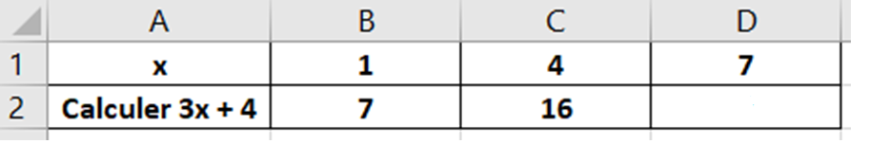
Question 1
Remplis la case vide:
A = 3 × x + 4
= 3 × 7 + 4
= 21 + 4
= 25

Slide 3
Question 2
Simplifie l’expression suivante :
3 × x × x + 6 × x – 9
= 3 x² + 6x – 9

Slide 4
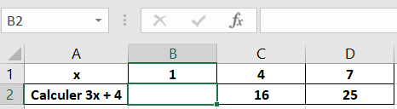
Question 3
Quelle formule doit-on écrire dans la cellule B2
pour calculer l’expression 3x + 4?
= 3 × B1 + 4

Slide 5
Question 4
Simplifie l’expression suivante :
10 x² + 5x + 8 – 2x² + 3x
= 10 x² – 2 x²
= 8 x² + 8x + 8
+ 5x + 3x
+ 8

Slide 6
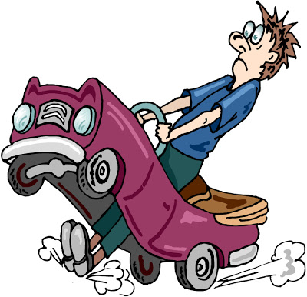
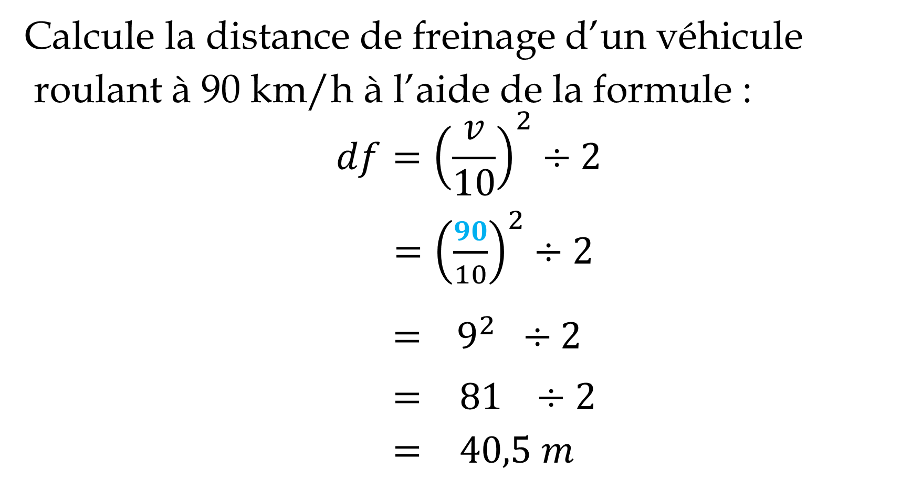

Question 5
Calcule la distance de freinage d’un véhicule
roulant à 90 km/h à l’aide de la formule :
$$df={\left(\frac{v}{10}\right)}^{2}÷2$$
$={\left(\frac{90}{10}\right)}^{2}÷2$
$={ 9}^{2} ÷2$
$= 81 ÷2$
$= 40,5 m$
90 km/h
$$v$$

